Slide 1
SCIENCE EDUCATION
Πανεπιστημιο δυτικησ μακεδονιαΣ – ΠΔΜ
ΕΦΠΤ4. Διδακτικά-Μαθησιακά Περιβάλλοντα στις Φυσικές Επιστήμες, το Περιβάλλον και
την Τεχνολογία: Σχεδιασμός και Ανάπτυξη
Άννα Σπύρτου
aspirtou@uowm.gr
spyrtouanna@gmail.com

Slide 2
ΠΕΡΙΕΧΟΜΕΝΟ ΜΑΘΗΜΑΤΟΣ:
ΣΧΕΔΙΑΣΜΟΣ & ΑΝΑΠΤΥΞΗ
Ι. Teaching-Learning Sequences
Ια. Επιστημονικό Περιεχόμενο
Ιβ. Επιστημονικό Περιεχόμενο σε συνδυασμό με άλλα πεδία
Ιβ1. Επιστημονικό Περιεχόμενο – Διδακτική Μεθοδολογία
Ιβ2. Επιστημονικό Περιεχόμενο – ΠΓΠ
5o μάθημα

Slide 3
Teaching-Learning Sequences
5o μάθημα

Slide 4
Εκπαιδευτική Έρευνα
Περιγραφή & Ερμηνεία
της Εκπαιδευτικής Πραγματικότητας
Αλλαγή
της Εκπαιδευτικής
Πραγματικότητας
Διδακτικές Μαθησιακές
Ακολουθίες
ΔΜΑ
«Τι δουλεύει;»
«Πώς, Πότε και Γιατί
δουλεύει μια λύση ΔΜΑ;»
(Méheut & Psillos 2004, Fazio et al. 2008)
7^{ο} ΚΟΔΙΦΕΕΤ

Slide 5
Grand theories – Εκπαιδευτικό Περιβάλλον
General orientation
ριζοσπαστικός εποικοδομητισμός του Glasersferld
κοινωνικός εποικοδομητισμός του Vygotsky
θεωρία των επιστημονικών επαναστάσεων του Kuhn
…………………………….
χάσμα
Ρεαλιστικό εκπαιδευτικό περιβάλλον

Slide 6
TLS
medium-scale curriculum
topic-oriented in areas: optic, heat, energy, fluids, nanotechnology…
δοκιμάζονται, βελτιώνονται, εκλεπτύνονται,
προκύπτουν μέσα από τους επαναλαμβανόμενους κύκλους σχεδιασμού, αξιολόγησης και εφαρμογής
δοκιμασμένες λύσεις: είναι δυνατόν να εφαρμοστούν σε άλλες ανάλογες καταστάσεις
δυνατότητα θεμελιωμένη πάνω στη θεωρητική ανάλυση που αναπτύσσεται από τους ερευνητές κάθε ΔΜΑ πριν - κατά και μετά τη διεξαγωγή της ΔΜΑ

Slide 7
Teaching – Learning Sequences
I. Design - Σχεδιασμός
II. Development - Ανάπτυξη
III. Implementation -Εφαρμογή
IV. Evaluation - Αξιολόγηση
V. Redesign - Επανασχεδιασμός

Slide 8
Teaching – Learning Sequences
I. Design - Σχεδιασμός
II. Development - Ανάπτυξη
III. Implementation -Εφαρμογή
IV. Evaluation - Αξιολόγηση
V. Redesign - Επανασχεδιασμός

Slide 9
Μοντέλο Διδακτικής Αναδόμησης
(3)
Σχεδιασμός και αξιολόγηση περιβαλλόντων διδασκαλίας και μάθησης
Λαμβάνονται υπόψη θέματα πραγματικών περιβαλλόντων διδασκαλίας και μάθησης
(1)
Διασάφηση και ανάλυση του επιστημονικού περιεχομένου
Διασάφηση του περιεχομένου
&
Ανάλυση της εκπαιδευτικής αξίας
(2)
Έρευνα για τη διδασκαλία & μάθηση
Αντιλήψεις των μαθητών
Διαδικασίες διδασκαλίας και μάθησης
Απόψεις και αντιλήψεις εκπαιδευτικών
(Duit 2007, Duit κ.ά. 2012, Stavrou & Duit 2014)
Notes:
Ο σχεδιασμός των ΔΜΑ βιάστηκε γνωστό Μοντέλο της Διδακτικής Αναδόμησης

Slide 10
Σχεδιασμός & Ανάπτυξη ΔΜA
Περιβάλλον μάθησης
Διδακτικός Μετασχη-ματισμός του περιεχο-μένου
Ιδέες και τα προβλήματα κατανόησης των μαθητών
2
Δηλωτική
Γνώση
1
?
3

Slide 11
ΔΜΑ: ΣΧΕΔΙΑΣΜΟΣ & ΑΝΑΠΤΥΞΗ
Ι. Teaching-Learning Sequences
Ια. Επιστημονικό Περιεχόμενο
5o μάθημα

Slide 12
Σχεδιασμός & Ανάπτυξη ΔΜA
Διδακτικός Μετασχη-ματισμός του περιεχο-μένου
2
Δηλωτική
Γνώση
1
?
3

Slide 13
Διδακτικός Μετασχηματισμός του Περιεχομένου
Δηλωτική γνώση
Έννοιες, φαινόμενα, ιδιότητες
Διαδικαστική γνώση
Κατασκευή/Δημιουργία μοντέλων
Επιστημολογική γνώση
Φύση και ρόλος των μοντέλων

Slide 14
Παραδείγματα από το ΜΠΤΧ?
Δηλωτική γνώση
Διαδικαστική γνώση
Επιστημολογική γνώση

Slide 15
Η περίπτωση του περιεχομένου της Νανοεπιστήμης - Νανοτεχνολογίας
Διδακτικός Μετασχηματισμός:
Δηλωτική γνώση

Slide 16
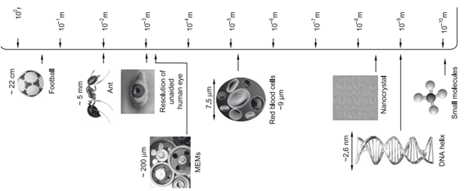
Τι είναι η Νανοεπιστήμη-Νανοτεχνολογία (Ν-ΕΤ);
Έρευνα στο εύρος 1-100nm περίπου
Διεπιστημονικό πεδίο έρευνας
Καινοτόμες
Εφαρμογές
Ανάπτυξη υλικών με νέες ιδιότητες
(Kumar & Koumbhat, 2016; Murty et al. 2013)

Slide 17
Διδακτικός Μετασχηματισμός του Περιεχομένου
Επίπεδο 1: Διδακτικός Μετασχηματισμός του περιεχομένου – Επιλογή των εννοιών
Επίπεδο 2: Διδακτικός Μετασχηματισμός του περιεχομένου των επιλεγόμενων εννοιών
(Μάνου 2020)

Slide 18
Βιβλιογραφική Επισκόπηση
Δείγμα/Συμμετέχοντες? Σκοπός?
● Περιοδικά ● Βιβλία ● Εκθέσεις Οργανισμών ……. | ● Mηχανές αναζήτησης google scholar ● Ηλεκτρονικές βάσεις δεδομένων (π.χ. ERIC, Scopus, Heal-link)
Λέξεις κλειδιά
nanoscience/nanotechnology/nanoscale science-technology σε συνδυασμό με τις λέξεις overview / introduction/ principles/textbook/concepts, nanoeducation,… κτλ
Κριτήρια
Εισαγωγική Προσέγγιση της Ν-ΕΤ √ Εξειδικευμένα βιβλία (π.χ. Ν-ΕΤ και Τηλεπικοινωνίες) Χ

Slide 19
Αποτελέσματα Βιβλιογραφικής Επισκόπησης
Το πιο ολοκληρωμένο διαθέσιμο έγγραφο που προσδιορίζει τις έννοιες με αντίστοιχους μαθησιακούς στόχους και επεξηγηματικά φαινόμενα που είναι κατάλληλα για τη β/θμια εκπαίδευση
√
71 άρθρα
35 διαφορετικά περιοδικά
6 βιβλία
√
Εντοπίστηκε
ως αναφορά
σε 25 πηγές
(Bryan et al., 2015, σ.5)

Slide 20
1^{ο} Επίπεδο ΔΜΠ: Ποιος είναι ο πυρήνας του ΠΧ?
Μεγάλες Ιδέες
Μέγεθος
&
Κλίμακα
Όργανα
& Οργανολογία
Επιστήμη-Τεχνολογία-Κοινωνία
Αυτό-οργάνω-ση
Δομή της Ύλης
Μοντέλα
& Προσομοι-ώσεις
Κβαντικά Φαινόμενα
Ιδιότητες που εξαρτώνται από το μέγεθος
Δυνάμεις
&
Αλληλεπι-δράσεις
Manou et al. 2018

Slide 21
ΣΥΓΚΡΙΤΙΚΗ ΑΝΑΛΥΣΗ ΠΕΡΙΕΧΟΜΕΝΟΥ

Slide 22
Συγκριτική Ανάλυση: Έννοιες του Περιεχομένου της Ν-ΕΤ (Ι)
Έννοιες | Γ/θμια Εκπαίδευση | Β/θμια Εκπαίδευση |  | Α/θμια Εκπαίδευση
 |  | Πρόταση 1 | Πρόταση 2
1. Μέγεθος και Κλίμακα | √ | √ | √ | √
2. Δομή της ύλης | - | √ | - | -
3. Δυνάμεις & Αλληλεπιδράσεις | Π/ται στην 11 | √ | - | -
4. Κβαντικά Φαινόμενα | √ | √ | Π/ται στην 5 | -
5. Ιδιότητες που εξαρτώνται από το Μέγεθος | √ | √ | √ | √
6. Αυτό-οργάνωση | √ | √ | √ | -
7. Όργανα και Οργανολογία | √ | √ | √ | Π/ται στη 14

Slide 23
Συγκριτική Ανάλυση: Έννοιες του Περιεχομένου της Ν-ΕΤ (ΙΙ)
Έννοιες | Γ/θμια Εκπαί-δευση | Β/θμια Εκπαίδευση |  | Α/θμια Εκπαίδευση
 |  | Πρόταση 1 | Πρόταση 2
8.Μοντέλα και προσομοιώσεις | √ | √ | - | -
9. Επ/μη-Τ/για-Κ/νία | √ | √ | √ | Π/ται στη 14
10. Εμβαδόν Επιφάνειας/όγκος | √ | Π/ται στην 1 και στη 5 | Π/ται στην 5 | -
11. Συμπεριφορά που κυριαρχείται από την επιφάνεια | √ | Π/ται στην 5 | Π/ται στην 5 | Π/ται στην 5
12.Λειτουργικότητα | - | - | √ | -
13. Ταξινόμηση των νανοϋλικών | - | - | √ | √
14. Φύση της έρευνας της Ν-ΕΤ | - | - | √ | √

Slide 24
Μέγεθος και Κλίμακα
Προαπαιτούμενη έννοια για την κατανόηση του περιεχομένου των άλλων εννοιών
Κατηγοριοποιητική αντίληψη
Ο κορονοϊός ανήκει στη νανοκλίμακα, το βακτήριο ανήκει στην μικροκλίμακα
Σχεσιακή αντίληψη
Άτομο <ιός <βακτήριο <μυρμήγκι
Αναλογική ποιοτική αντίληψη
Όσο μικρότερη είναι η τρίχα από τον άνθρωπο, τόσο μικρότερος είναι ο ιός από την τρίχα
Αναλογική Ποσοτική Αντίληψη
Το μήκος του μυρμηγκιού είναι 1000 μικρότερο από το ύψος του ανθρώπου όσες φορές είναι μικρότερο το πλάτος της έλικας του DNA από το μέγεθος του βακτηρίου
Ποσοτική Απόλυτη Αντίληψη
Η διάμετρος του DNA είναι περίπου 2nm
(Magana et al. 2012)

Slide 25
Δομή της Ύλης – Δυνάμεις και Αλληλεπιδράσεις- Κβαντικά Φαινόμενα
Σημαντικές έννοιες για την κατανόηση των μηχανισμών που διέπουν τα φαινόμενα της νανοκλίμακας
Δείγμα?
Δομή της ύλης
Δυνάμεις & Αλληλεπιδράσεις
Κβαντικά Φαινόμενα
Δυνάμεις μεταξύ των δομών της νανοκλίμακας
(είδη, ισχύς, κτλ)
Κυματοσωματο-σωματιδιακός δυισμός της ύλης
Κβάντωση ενεργειακών καταστάσεων
Περιγραφή των δομών της νανοκλίμακας (είδος και διάταξη των ατόμων)

Slide 26
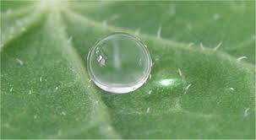
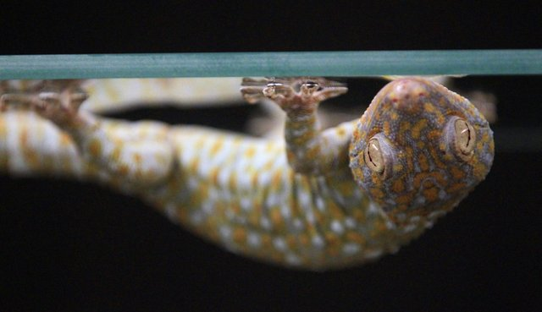
Ιδιότητες που εξαρτώνται από το μέγεθος
Οι περισσότεροι ορισμοί σχετικοί με τη Ν-ΕΤ
τονίζουν τις ιδιότητες των υλικών στη νανοκλίμακα
Φαινόμενα Κλίμακας
Ιδιότητες (σημεία βρασμού, δραστικότητα)
Ιδιότητες των φυσικών οργανισμών
(Kumar & Koumbhat, 2016; McKittrick & Rohwer, 2014; Shong et al., 2010)

Slide 27
Ιδιότητες που εξαρτώνται από το μέγεθος
Τι συμβαίνει στο πηλίκο επιφάνεια/όγκος?
Δραστηριότητα
Φαινόμενα Κλίμακας
Δραματική αύξηση του Α/V
(Kumar & Koumbhat, 2016; McKittrick & Rohwer, 2014; Shong et al., 2010)

Slide 28
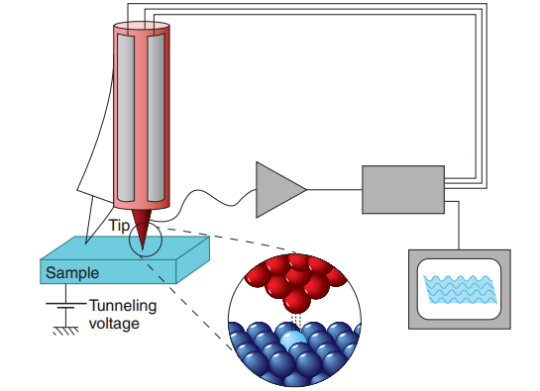
Όργανα και Οργανολογία
● Η κατανόηση της έννοιας Όργανα και Οργανολογία μπορεί να βοηθήσει στην κατανόηση της έννοιας Μέγεθος και Κλίμακα.
● Η πρόοδος στα όργανα συνετέλεσε στην πρόοδο του πεδίου της Ν-ΕΤ.
Ηλεκτρονικά Μικροσκόπια
Μικροσκόπια Ακίδας - Σήραγγας
(Kumar & Kumbhat, 2016; Shong et al., 2010)

Slide 29
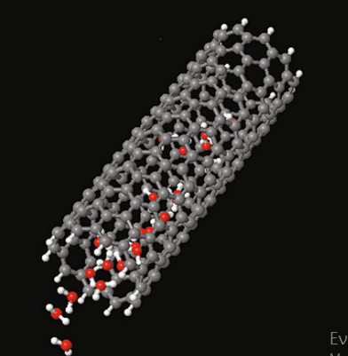
Μοντέλα και Προσομοιώσεις
Μοντέλα και προσομοιώσεις
● Εργαλεία πρόσβασης για τα αντικείμενα της νανοκλίμακας, τα οποία είναι μακριά από την αισθητηριακή αντίληψη, οι αλληλεπιδράσεις τους χαρακτηρίζεται από πολυπλοκότητα, από πιθανούς κινδύνους που μπορούν να προκαλέσουν στον άνθρωπο ή από χαμηλούς-υψηλούς ρυθμούς, ή από υψηλά κόστη πρώτων υλών
Υπολογιστική προσομοίωση ροής μορίων
νερού μέσα στο εσωτερικό ενός
νανοσωλήνα άνθρακα
(Xie & Pallant 2011; Lundstrom, Cummings, & Alam, 2011; Wansom et al., 2009)

Slide 30
Αυτο-οργάνωση
● Η δυνατότητα σύνθεσης της νανοκλίμακας εμφανίζεται ως μία από τις μεγαλύτερες υποσχέσεις της Ν-ΕΤ
Αυτό-οργάνωση
Εφαρμογή της διαδικασίας της
αυτό-οργάνωσης στη φύση
(Kumar & Koumbhat, 2016)

Slide 31
Επιστήμη-Τεχνολογία-Κοινωνία
Περιβάλλον
Νανοσωματίδια σιδήρου
έκρηξη νέων ανακαλύψεων και ιδεών σε διάφορους τομείς της βιομηχανίας
Υφάσματα
Νανοσωματίδια TiO₂
Τρόφιμα
Νανοάργυλος
Ρίσκα
Οφέλη
Ενέργεια
Νανοσωλήνες άνθρακα
Υγεία
Νανοσωματίδια στα εμβόλια κατά του Covid
Καλλυντικά
Νανοσωματίδια TiO₂
(Kumar & Kumbhat, 2016; Ozel & Ozel, 2008)
Notes:
Και μιας και η Ν-ΕΤ σχετίζεται με τη μελέτη των ιδιοτήτων των υλικών στη νανοκλίμακα και επειδή όλοι οι βιομηχανικοί τομείς βασίζονται στα υλικά, αναμένεται όλες οι βιομηχανίες, π.χ. μεταφορές, επικοινωνίες, υγεία κτλ να επηρεαστούν από την πρόοδο της Ν-ΕΤ. Αυτή η δυναμική φέρνει στην επιφάνεια το όραμα μίας νέας βιομηχανικής επανάστασης, ενώ έχει προσδώσει στη Νανοτεχνολογία τον χαρακτηρισμό όπως ανατρεπτική τεχνολογία (disruptive technology) και τεχνολογία γενικής εφαρμογής (enabling technology). Ανατρεπτική γιατί περιλαμβάνει τεχνολογίες οι οποίες μπορούν να αντικαταστήσουν παλαιότερες και να επιτρέψουν να κυριαρχήσουν νέες διαδικασίες και σύγχρονα προϊόντα με βελτιωμένες επιδόσεις σε σχέση με αυτά που κυκλοφορούσαν μέχρι σήμερα. Τεχνολογία γενικής εφαρμογής επειδή η Νανοτεχνολογία μπορεί να επηρεάσει όλα τα πεδία της βιομηχανικής δραστηριότητας διαδραματίζοντας σημαντικό ρόλο στην περαιτέρω πρόοδο του εκάστοτε βιομηχανικού κλάδου

Slide 32
Διδακτικός Μετασχηματισμός του Περιεχομένου
Επίπεδο 1: Διδακτικός Μετασχηματισμός του περιεχομένου – Επιλογή των εννοιών
Επίπεδο 1: Από την εισαγωγική επιστημονική προσέγγιση
(Μάνου 2020)

Slide 33
1^{ο} Επίπεδο ΔΜΠ Δηλωτικής Γνώσης: Συμπεράσματα
Η έννοια Μέγεθος και Κλίμακα είναι πολύ σημαντική για την κατανόηση των εννοιών του περιεχομένου της Ν-ΕΤ.
Η αλλαγή των ιδιοτήτων των υλικών όπως αυτή περιλαμβάνεται στην έννοια «Ιδιότητες που εξαρτώνται από το μέγεθος» θεωρείται το θεμέλιο της Ν-ΕΤ.
Η έννοια «Όργανα και Οργανολογία» μπορεί να βοηθήσει για την ανάπτυξη κατανόησης της έννοιας «Μέγεθος και Κλίμακα»
Τα «μοντέλα και οι προσομοιώσεις» καθιστούν προσεγγίσιμα τα πολύπλοκα και εκτός της αισθητηριακής αντίληψης φαινόμενα της νανοκλίμακας.
Η χρησιμοποίηση εφαρμογών της Ν-ΕΤ («Επιστήμη-Τεχνολογία-Κοινωνία») συνεισφέρει στην γεφύρωση του χάσματος μεταξύ μακρόκοσμου και νανόκοσμου.

Slide 34
1^{ο} Επίπεδο ΔΜΠ
Μεγάλες Ιδέες
Μέγεθος
&
Κλίμακα
Όργανα
& Οργανολογία
Επιστήμη-Τεχνολογία-Κοινωνία
Αυτό-οργάνω-ση
Δομή της Ύλης
Μοντέλα
& Προσομοι-ώσεις
Κβαντικά Φαινόμενα
Ιδιότητες που εξαρτώνται από το μέγεθος
Δυνάμεις
&
Αλληλεπι-δράσεις
Επίπεδο 1: Διδακτικός Μετασχηματισμός του περιεχομένου – Επιλογή των εννοιών
Επίπεδο 2: Διδακτικός Μετασχηματισμός του περιεχομένου των επιλεγόμενων εννοιών
Manou et al. 2018

Slide 35
2^{ο} Επίπεδο ΔΜΠ: Μέγεθος και Κλίμακα
Κατηγοριοποιητική αντίληψη
Ο ιός ανήκει στη νανοκλίμακα, το βακτήριο ανήκει στην μικροκλίμακα
Σχεσιακή αντίληψη
Άτομο <ιός <βακτήριο <μυρμήγκι
Αναλογική ποιοτική αντίληψη
Όσο μικρότερη είναι η τρίχα από τον άνθρωπο, τόσο μικρότερος είναι ο ιός από την τρίχα
Αναλογική Ποσοτική Αντίληψη
Το μήκος του μυρμηγκιού είναι 1000 μικρότερο από το ύψος του ανθρώπου όσες φορές είναι μικρότερο το πλάτος της έλικας του DNA από το μέγεθος του βακτηρίου
Ποσοτική Απόλυτη Αντίληψη
Η διάμετρος του DNA είναι περίπου 2nm

Slide 36
2^{ο} Επίπεδο ΔΜΠ: Μέγεθος και Κλίμακα
άνθρωπος
Ποιες όψεις του περιεχομένου της έννοιας Μέγεθος και Κλίμακα αναγνωρίζετε;
μυρμήγκι
Κατηγοριοποιητική αντίληψη
Σχεσιακή αντίληψη
Αναλογική ποιοτική αντίληψη
Αναλογική Ποσοτική Αντίληψη
Ποσοτική Απόλυτη Αντίληψη
τρίχα
Ερυθρό αιμοσφαίριο
Χ
βακτήριο
Χ
ιός

Slide 37
2^{ο} Επίπεδο ΔΜΠ: Όργανα και Οργανολογία
Επιστημονικό
Περιεχόμενο
Μετασχηματισμένο
Περιεχόμενο
Μάτι, Οπτικό, Ηλεκτρονικό μικροσκόπιο
???Σχήμα???φωτογρ??
Βασική περιγραφή των μερών των οπτικών και ηλεκτρονικών μικροσκοπίων
Κριτήριο: Εξυπηρέτηση της Κατανόησης της έννοιας «Μέγεθος και Κλίμακα»
Notes:
Η διδασκαλία και μάθηση της Ν-ΕΤ θεωρείται δύσκολη γιατί είναι οι σχετικές έννοιες και τα φαινόμενα είναι μακριά από την αισθητηριακή αντίληψη

Slide 38
2^{ο} Επίπεδο ΔΜΠ: Επιστήμη-Τεχνολογία-Κοινωνία & Ιδιότητες που εξαρτώνται από το μέγεθος
? Ποιες εφαρμογές;
Εφαρμογές που σχετίζονται με την καθημερινή ζωή των μαθητών
? Ποιες Ιδιότητες;
Εφαρμογές που προκύπτουν από τον βιομιμητισμό
Ιδιότητες που σχετίζονται με τις παραπάνω εφαρμογές

Slide 39
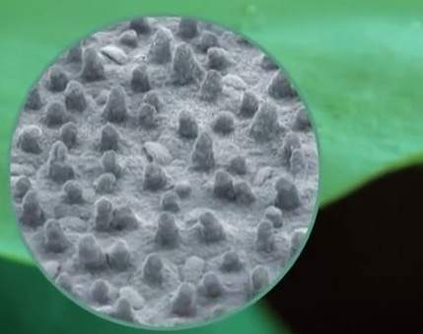
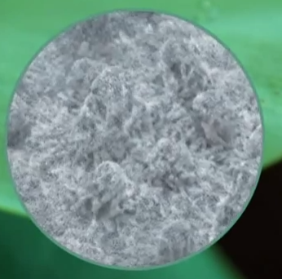
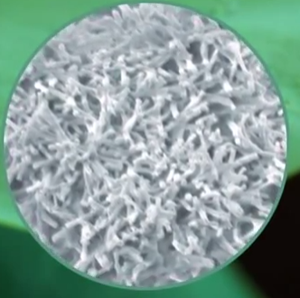
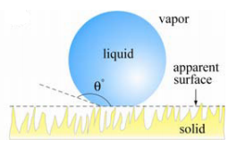
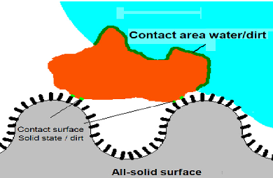
Φαινόμενο του λωτού (Επιστημονικό Περιεχόμενο)
cosθ*=Rf_{SL}cosθ_{ο}+ f_{SL}-1
θ*: γωνία επαφής
R: συντελεστής τραχύτητας
f_{SL} μέρος της επιφάνειας
που έρχεται σε επαφή με το υγρό
θ_{ο}= γωνία επαφής σε ομοιογενή
επιφάνεια
(Kim et al., 2018; Bhushan, 2016)
Notes:
ΚΙΝΗΣΕΙΣ!!!!!!
Ρήματα προφορικού λόγου: γ΄ ενικός ή πληθυντικός, ανάσα από μία διαφάνεια στην άλλη, να συνδεθεί η μία διαφάνεια με την άλλη

Slide 40
2^{ο} Επίπεδο ΔΜΠ: Φαινόμενο του λωτού
2^{ο} Επίπεδο ΔΜΠ: Φαινόμενο του λωτού
Επιστημονικό
Περιεχόμενο
Μετασχηματισμένο
Περιεχόμενο
Δομικές Ιδιότητες
λεπτομερής περιγραφή της ιεραρχικής δομής
Δομικές Ιδιότητες
Βασική περιγραφή για τη διάκριση της μικροδομής από τη νανοδομή
Φυσικές Ιδιότητες
επιφανειακή τάση, εξίσωση υπολογισμού γωνίας επαφής, ανταγωνισμός δυνάμεων
Φυσικές Ιδιότητες
Γωνία επαφής, σημασία της μικρής επιφάνειας επαφής στην σφαιρικότητα της σταγόνας και στον αυτοκαθαρισμό
Χημικές Ιδιότητες
Κριτήριο: Ελλιπής προϋπάρχουσα γνώση για έννοιες που σχετίζονται με τη χημεία και τις δυναμικές αλληλεπιδράσεις (π.χ επιφανειακή τάση, δυνάμεις συνοχής - συνάφειας), εξυπηρέτηση του στόχου των ΔΜΣ
Notes:
Η διδασκαλία και μάθηση της Ν-ΕΤ θεωρείται δύσκολη γιατί είναι οι σχετικές έννοιες και τα φαινόμενα είναι μακριά από την αισθητηριακή αντίληψη

Slide 41
2^{ο} Επίπεδο ΔΜΠ: Συμπεράσματα
Περιελάβανε τροποποιήσεις στο περιεχόμενο των επιλεχθεισών εννοιών
Αναγκαιότητα: αυξημένο γνωστικό φορτίο του περιεχομένου της κάθε έννοιας
Λήφθηκε υπόψη ο στοχούμενος πληθυσμός (Εκπαιδευτικοί Α/θμιας Εκπαίδευσης)
Συμπεριλήφθηκαν φαινόμενα – εφαρμογές που συνδέονται με την καθημερινότητα

Slide 42
Teaching – Learning Sequences
I. Design - Σχεδιασμός
II. Development - Ανάπτυξη
III. Implementation -Εφαρμογή
IV. Evaluation - Αξιολόγηση
V. Redesign - Επανασχεδιασμός

Slide 43
ΠΕΡΙΕΧΟΜΕΝΟ ΜΑΘΗΜΑΤΟΣ:
ΣΧΕΔΙΑΣΜΟΣ & ΑΝΑΠΤΥΞΗ
Ι. Teaching-Learning Sequences
Ιβ1. Επιστημονικό Περιεχόμενο – Διδακτική Μεθοδολογία
Ιβ2. Επιστημονικό Περιεχόμενο – ΠΓΠ
5o μάθημα

Slide 44
Η περίπτωση του περιεχομένου της Ενέργειας – Μοντέλων Ωριαίας Διδασκαλίας
Ιβ1. Επιστημονικό Περιεχόμενο – Διδακτική Μεθοδολογία
Διδακτικός Μετασχηματισμός:
Δηλωτική γνώση

Slide 45
ΣΥΝΤΑΞΗ ΜΟΝΤΕΛΟΥ ΕΠΟΙΚΟΔΟΜΗΣΗΣ
Ανάδειξη των αρχικών απόψεων
Ερωτήσεις
Συμπλήρωση ερωτηματολογίου
Πείραμα επίδειξης/ομαδικά
Συγκεντρώνουν δεδομένα
Βγάζουν συμπεράσματα
Δοκιμασία των αρχικών απόψεων
Παρουσίαση των νέων απόψεων
χρήση διδακτικών υλικών για την ανάπτυξη της επιστημονικής άποψης
Εφαρμογή των νέων απόψεων
Παραγωγική
Κλονισμός ορθότητας νέων απόψεων
Ανασκόπηση
Τι λέγατε / νόμιζες;
Γιατί αλλάξατε άποψη;

Slide 46
ΣΧΕΔΙΑΣΜΟΣ ΚΑΙ ΑΝΑΠΤΥΞΗ
ΕΠΙΣΤΗΜΟΝΙΚΟ ΠΕΡΙΕΧΟΜΕΝΟ ΦΥΣΙΚΗ
ΕΠΙΣΤΗΜΟΝΙΚΟ ΠΕΡΙΕΧΟΜΕΝΟ ΠΑΙΔΑΓΩΓΙΚΗ
Φύση του Περιεχομένου της ενέργειας
Μοντέλα Διδασκαλίας
Προτάσεις Διδακτικών Μετασχηματισμών του ΠΧ της Ενέργειας
Εποικοδομητικά Προγράμματα
Δυσκολίες εκμάθησης
Σχέση Εκμάθησης Διδακτικών Μοντέλων & ΕΠΧ Φυσικής
Αντιλήψεις για το ΠΧ της ενέργειας
Αντιλήψεις για τη διδ/μαθ των ΦΕ

Slide 47
ΣΧΕΔΙΑΣΜΟΣ ΚΑΙ ΑΝΑΠΤΥΞΗ: ΠΧ ΕΝΕΡΓΕΙΑΣ
Η ενέργεια είναι μια βασική επιστημονική έννοια σε όλες τις φυσικές επιστήμες
Φύση του Περιεχομένου της ενέργειας
-Φυσικοί: επινόησαν την έννοια της ενέργειας για να περιγράψουν και να ερμηνεύσουν τις ποικίλες αλλαγές που συντελούνται γύρω μας.
-Θερμικά, ηλεκτρικά, μαγνητικά, φωτεινά και μηχανικά φαινόμενα, στα μέσα του 19^{ου} αιώνα, ενσωματώθηκαν με την έννοια της ενέργειας σε μια ενιαία εννοιολογική δομή.
Θεμελιώδης θέση της ενέργειας στην επιστήμη της Φυσικής: ενοποιητικός ρόλος, όλα τα φυσικά φαινόμενα συνδέονται μεταξύ τους μ’ ένα δίκτυο ενεργειακών μετατροπών
(Harman 1994)

Slide 48
ΣΧΕΔΙΑΣΜΟΣ ΚΑΙ ΑΝΑΠΤΥΞΗ: ΠΧ ΕΝΕΡΓΕΙΑΣ
Η ενέργεια είναι μια βασική επιστημονική έννοια σε όλες τις φυσικές επιστήμες
Φύση του Περιεχομένου της ενέργειας
-Μηχανική: η αρχή διατήρησΗς της μηχανικής ενέργειας, οι μετατροπές της δυναμικής σε κινητική ενέργεια κι αντίστροφα, η σχέση της με το μηχανικό έργο.
-Ηλεκτρισμό/Ηλεκτρομαγνητισμό: η ενέργεια φορτισμένου σώματος, πυκνωτή, μαγνητικού πεδίου και η χρησιμοποίησή της από τους σταθμούς ηλεκτρικής ισχύος
-Θερμοδυναμική: διδάσκεται με τον 1o και το 2^{ο} Θερμοδυναμικό Νόμο
-Κυματική: μελετούμε τις αρμονικές ταλαντώσεις, με τις μετατροπές της δυναμικής ενέργειας σε κινητική και αντιστρόφως.

Slide 49
ΣΧΕΔΙΑΣΜΟΣ ΚΑΙ ΑΝΑΠΤΥΞΗ: ΠΧ ΕΝΕΡΓΕΙΑΣ
Η ενέργεια είναι μια έννοια αφηρημένη, ασύλληπτη και πολυσήμαντη
Φύση του Περιεχομένου της ενέργειας
Η δυσκολότερη ως έννοια για τους/τις μαθητευόμενους/ες
Η γνώση της είναι απαραίτητη, αφού σχετίζεται με έντονα κοινωνικά προβλήματα

Slide 50
ΣΥΓΚΡΙΤΙΚΗ ΑΝΑΛΥΣΗ ΠΕΡΙΕΧΟΜΕΝΟΥ

Slide 51
3 βιβλία της τριτοβάθμιας εκπαίδευσης
Feynman et al. 1989,
Halliday & Resnick, 1976
Yavorsky & Pinsky 1975
Μηχανική, Θερμοδυναμική, Ηλεκτρισμός: Γιατί?
τα περιεχόμενά τους καταλαμβάνουν το μεγαλύτερο μέρος του αναλυτικού προγράμματος της Φυσικής, τουλάχιστον στις δύο πρώτες βαθμίδες της εκπαίδευσης.
Πώς παρουσιάζεται για πρώτη φορά
η έννοια της ενέργειας, σε κάθε βιβλίο?

Slide 52
Πώς παρουσιάζεται για πρώτη φορά η έννοια της ενέργειας, σε κάθε βιβλίο?
Εισάγεται η ενέργεια με τον ίδιο τρόπο στα τρία βιβλία;
Για παράδειγμα, με τις ίδιες σχέσεις, τους ίδιους ορισμούς, τα ίδια φυσικά φαινόμενα;
Feynman et al. 1989
Ως μια αφηρημένη αριθμητική ποσότητα. Είναι ένας αριθμός. Ισχύει γι’ αυτήν ένα μαθηματικό αξίωμα, ο νόμος διατήρησής της. Η ενέργεια δεν νοείται χωρίς τη διατήρησή της
Yavorsky & Pinsky 1975
Ολική ενέργεια ενός σώματος: E = m c²
Η ενέργεια δεν έχει μια και μοναδική τιμή,… Η θεωρία της σχετικότητας βρίσκεται στα πρώτα κεφάλαια του περιεχομένου του.
Halliday & Resnick, 1976
Πρώτα ορίζεται το έργο…εισάγεται μέσα από αυτό, η κινητική ενέργεια .
Πρώτο στοιχείο για την ε: η διατύπωση του θεωρήματος έργου-ενέργειας.
Σχέση των εννοιών του έργου, της δύναμης και της κινητικής ενέργειας.
Notes:
όπου m η σχετικιστική του μάζα και c η ταχύτητα του φωτός, έχοντας υπόψη ότι το σώμα είναι μονωμένο από εξωτερικές επιδράσεις…αλλά η τιμή της εξαρτάται από το σύστημα αναφοράς που χρησιμοποιείται, για τη μέτρηση της ταχύτητας του σώματος..

Slide 53
Πώς παρουσιάζεται για πρώτη φορά η έννοια της ενέργειας, σε κάθε βιβλίο?
Εισάγεται η ενέργεια με τον ίδιο τρόπο στα τρία βιβλία;
Feynman et al. 1989
Yavorsky & Pinsky 1975
Halliday & Resnick, 1976
εισάγεται ως πρωταρχική έννοια
ως παράγωγη έννοια του έργου
θεωρείται μια αφηρημένη έννοια κι όχι μια αντικειμενικά υπαρκτή οντότητα
η εισαγωγή της είναι δυνατό να γίνει σε διαφορετικά επίπεδα αφαίρεσης
Notes:
Το πιο αφηρημένο επίπεδο αντιστοιχεί στην προσέγγιση του Feynman, (η ενέργεια ως αριθμός), ακολουθεί η προσέγγιση των Yavorsky-Pinsky περισσότερο συγκεκριμένη αλλά αρκετά θεωρητική, (η ενέργεια σχετίζεται άμεσα με τη μάζα ενός σώματος) και έπεται η προσέγγιση των Halliday-Resnick, όπου η ενέργεια δεν είναι πρωταρχική έννοια και η παρουσίασή της γίνεται σταδιακά

Slide 54
Ανάμεσα στην ποικιλία των μορφών της ενέργειας, τις οποίες συναντούμε στις τρεις συγκεκριμένες φυσικές ενότητες, υπάρχουν ορισμένες που κυριαρχούν, κι αν ναι, με ποια σειρά παρουσιάζονται; Ποια είναι τα βασικά χαρακτηριστικά τους;

Slide 55
ΣΧΕΔΙΑΣΜΟΣ ΚΑΙ ΑΝΑΠΤΥΞΗ
ΕΠΙΣΤΗΜΟΝΙΚΟ ΠΕΡΙΕΧΟΜΕΝΟ ΦΥΣΙΚΗ
ΕΠΙΣΤΗΜΟΝΙΚΟ ΠΕΡΙΕΧΟΜΕΝΟ ΠΑΙΔΑΓΩΓΙΚΗ
Φύση του Περιεχομένου της ενέργειας
Μοντέλα Διδασκαλίας
Προτάσεις Διδακτικών Μετασχηματισμών του ΠΧ της Ενέργειας
Εποικοδομητικά Προγράμματα
Δυσκολίες εκμάθησης
Σχέση Εκμάθησης Διδακτικών Μοντέλων & ΕΠΧ Φυσικής
Αντιλήψεις για το ΠΧ της ενέργειας
Αντιλήψεις για τη διδ/μαθ των ΦΕ

Slide 56
ΣΧΕΔΙΑΣΤΙΚΕΣ ΑΡΧΕΣ ΓΙΑ ΤΟ ΠΧ ΤΗΣ ΕΝΕΡΓΕΙΑΣ
Ι. Οι φ. χρειάζεται ν’ αποκτήσουν μια ευρύτερη αντίληψη για την έννοια της ενέργειας, να δομήσουν τον ενοποιητικό ρόλο της ενέργειας κατανοώντας ότι όλα τα φυσικά φαινόμενα συνδέονται μεταξύ τους με ένα δίκτυο ενεργειακών μετατροπών
ΙΙ. Μεταφορά & Μετατροπή της εν: είναι τα 2 χαρακτηριστικά της τα οποία φαίνεται ότι οι φοιτητές/τριες αντιλαμβάνονται εύκολα
-Χρειάζεται να εκφράζουν με μεγαλύτερη σαφήνεια και λιτότητα τις ερμηνείες τους για τις ενεργειακές ανταλλαγές.
-Προβλήματα που σχετίζονται με τη μεταφορά της ενέργειας, π.χ. το έργο αναδεικνύεται ως δυσνόητη έννοια
ΙΙΙ. Η διδασκαλία της αποθήκευσης της ενέργειας: αλλαγή ενός ισχυρά ριζωμένου συλλογισμού «ό,τι δεν κινείται, δεν έχει ενέργεια». Το χαρακτηριστικό της αποθήκευσης χαρακτηρίζεται ως ένα από τα δυσκολότερα μέρη του πυρήνα του περιεχομένου της ενέργειας.
ΙV. Υποβάθμιση/διατήρηση της ενέργειας
«Οι συνέπειες της ενεργειακής κρίσης», - η ενέργεια φθείρεται ποσοτικά. Όλες οι ενεργειακές ανταλλαγές που συμβαίνουν γύρω μας είναι μη αντιστρεπτές. παράλληλη διδασκαλία των δύο συγκεκριμένων χαρακτηριστικών.

Slide 57
ΣΧΕΔΙΑΣΜΟΣ ΚΑΙ ΑΝΑΠΤΥΞΗ
ΕΠΙΣΤΗΜΟΝΙΚΟ ΠΕΡΙΕΧΟΜΕΝΟ ΦΥΣΙΚΗ
ΕΠΙΣΤΗΜΟΝΙΚΟ ΠΕΡΙΕΧΟΜΕΝΟ ΠΑΙΔΑΓΩΓΙΚΗ
Φύση του Περιεχομένου της ενέργειας
Μοντέλα Διδασκαλίας
Προτάσεις Διδακτικών Μετασχηματισμών του ΠΧ της Ενέργειας
Εποικοδομητικά Προγράμματα
Δυσκολίες εκμάθησης
Σχέση Εκμάθησης Διδακτικών Μοντέλων & ΕΠΧ Φυσικής
Αντιλήψεις για το ΠΧ της ενέργειας
Αντιλήψεις για τη διδ/μαθ των ΦΕ

Slide 58
ΣΧΕΔΙΑΣΤΙΚΕΣ ΑΡΧΕΣ ΓΙΑ ΤΗ ΔΙΔΑΣΚΑΛΙΑ ΤΟΥ ΕΠΟΙΚΟΔΟΜΗΤΙΚΟΥ ΜΟΝΤΕΛΟΥ
Ι. Η βιωματική εμπειρία του εποικοδομητικού διδακτικού μοντέλου για την εκμάθηση του επιστημονικού περιεχομένου από φ. θεωρείται ουσιαστική για την εκμάθηση του συγκεκριμένου μοντέλου. Συνεπώς, οι δύο τύποι γνώσης, δηλαδή η παιδαγωγική γνώση και η γνώση επιστημονικού περιεχομένου συνδέονται στενά μεταξύ τους.
ΙΙ. Οι εκπαιδευτικοί φαίνεται να δομούν την παιδαγωγική γνώση μέσα από την προσωπική τους εμπειρία με ανάλογο τρόπο με αυτόν που δομούν τη γνώση του επιστημονικού περιεχομένου. Συνεπώς, η διδασκαλία του εποικοδομητικού διδακτικού μοντέλου απαιτείται να προσεγγιστεί με διαδικασίες ανάλογες της διδασκαλίας του επιστημονικού περιεχομένου.
ΙΙΙ. Η πλοκή της διδασκαλίας του επιστημονικού περιεχομένου και της διδακτικής μεθοδολογίας θεωρείται ως ένα βασικό χαρακτηριστικό των εποικοδομητικών προγραμμάτων εκπαίδευσης και αποτελεί ανοιχτό ερευνητικό ζητούμενο.

Slide 59
Πλοκή διδασκαλίας ΕΠΧ και Διδακτικής Μεθόδου
Επίπεδο Διδακτικής Μεθόδου
Φάσεις
2. Ανάδειξη των αρχικών αντιλήψεων
3. Δοκιμασία των αρχικών αντιλήψεων
8. Σύγκριση αρχικών και νέων αντιλήψεων
9. Εισαγωγή νέων αντιλήψεων
10. Εφαρμογή νέων αντιλήψεων
11. Ανασκόπηση αρχικών και νέων αντιλήψεων
Επίπεδο Περιεχομένου
Φάσεις
1. Ανάδειξη των αρχικών απόψεων
4. Δοκιμασία των αρχικών απόψεων
5. Εισαγωγή των νέων απόψεων
6. Εφαρμογή νέων απόψεων
7. Ανασκόπηση αρχικών και νέων απόψεων
Notes:
α) οι φοιτητές/τριες να γνωρίσουν τις κυριότερες εναλλακτικές απόψεις της βιβλιογραφίας για το περιεχόμενο της ενέργειας (φάση 8),

Slide 60
ΠΕΡΙΕΧΟΜΕΝΟ ΜΑΘΗΜΑΤΟΣ:
ΣΧΕΔΙΑΣΜΟΣ & ΑΝΑΠΤΥΞΗ
Ι. Teaching-Learning Sequences
Ια. Επιστημονικό Περιεχόμενο
Ιβ. Επιστημονικό Περιεχόμενο σε συνδυασμό με άλλα πεδία
Ιβ1. Επιστημονικό Περιεχόμενο – Διδακτική Μεθοδολογία
Ιβ2. Επιστημονικό Περιεχόμενο – ΠΓΠ
5o μάθημα

Slide 61
Ποια είναι εκείνη η γνώση που χαρακτηρίζει μόνο τον εκπαιδευτικό και κανέναν άλλο;
Παιδαγωγική Γνώση του Περιεχομένου
«Αμάλγαμα της γνώσης του περιεχομένου και της παιδαγωγικής γνώσης»
Shulman, 1987
Harvard Educational Review

Slide 62
Ποια είναι εκείνη η γνώση που χαρακτηρίζει μόνο τον εκπαιδευτικό και κανέναν άλλο;
Παιδαγωγική Γνώση του Περιεχομένου

Slide 63
Τι είναι η Παιδαγωγική Γνώση Περιεχομένου?
Knowledge of Subject Matter
Content knowledge
General Pedagogical Knowledge
How to teach
Pedagogical Content Knowledge
Content knowledge transformed by the teacher into a form
that makes it understandable to students

Slide 64
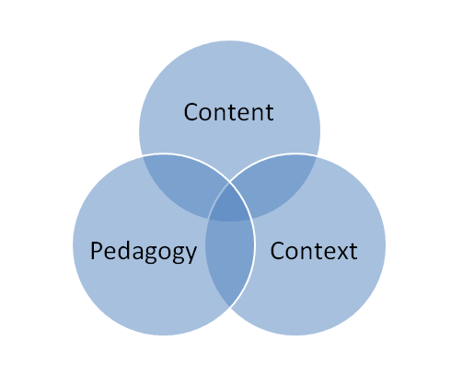
Μοντέλο ΠΓΠ Συστατικά & Αλληλεπιδράσεις
(Otto & Everett, 2013)

